Slide 1
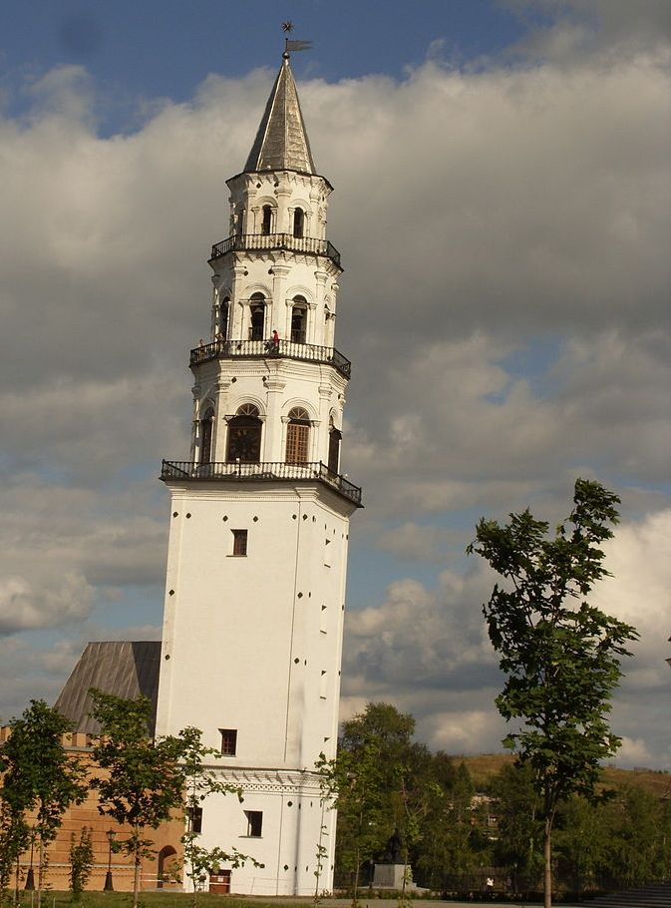
Невьянская башня - красавица Урала.
Исполнитель: Коновалов Владислав,
ученик 3Б класса
МАОУ СОШ №17
Руководитель: Малышева Людмила Анатольевна
2026 год.

Slide 2
Цель: изучение истории, архитектурных особенностей и культурного значения Невьянской башни, как уникального памятника Урала.
Задачи: изучить исторические факты о строительстве и владельцах Невьянской башни;
-узнать о роли Невьянской башни в истории Урала;
- собрать макет Невьянской башни;
-поделиться информацией и впечатлениями о Невьянской башне перед одноклассниками.

Slide 3
Актуальность темы:
Невьянская башня – историческая ценность и объект современного внимания для обсуждения и изучения?

Slide 4
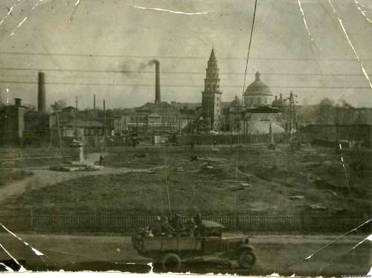
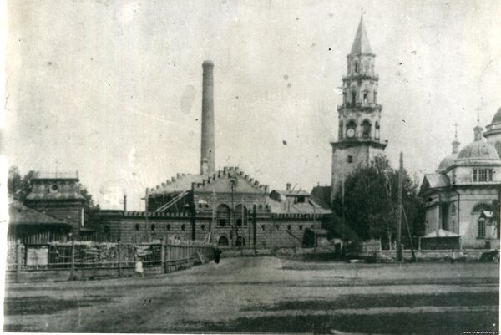
История башни
Башня построена в период между 1721 и 1745 годами.
Точная дата строительства неизвестна.
Более 300 лет она удивляет всех своим наклоном и красотой..

Slide 5
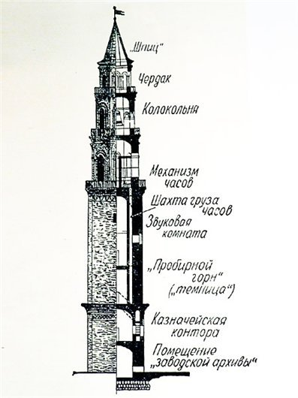
Высота башни – 57 с половиной метров. Она отклоняется почти на два метра.
Народное предание гласит, что наклонилась башня от демидовских грехов и злодейств.
Наклон у башни серпо-
образный, потому что строители вносили поправки во время стройки.
Многоие туристы приезжают, чтобы увидеть её и узнать о её истории.

Slide 6
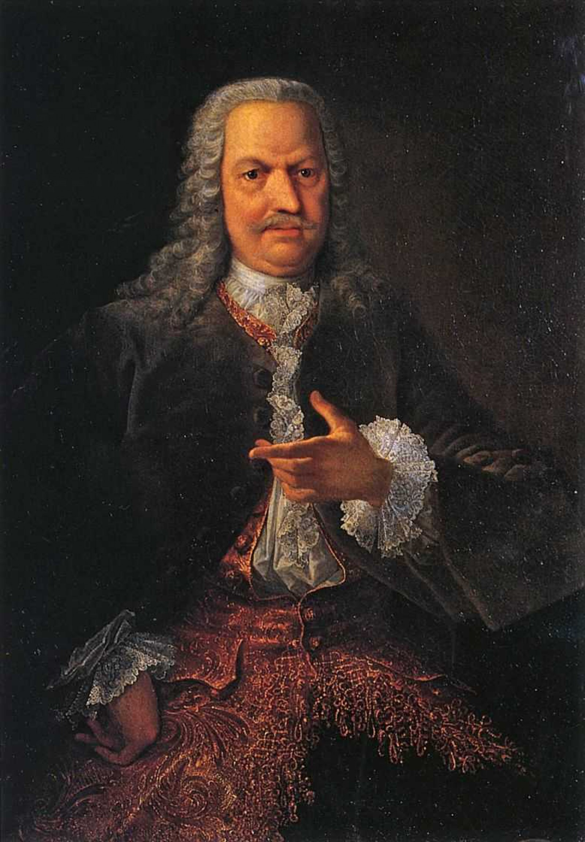
Башня построена по приказу Акинфия Демидова.
Миф №1. Невьянская башня наклонилась по замыслу архитектора.Существует красивая легенда, что невьянская наклонная башня специально построена таковой. Во-первых, в уральском городе Акинфий Демидов , наслышавшись о европейских диковинках, хотел построить свою достопримечательность, такую же, как Пизанская падающая башня . Второе объяснение — башня изначально наклонена, склонившись в почтительном поклоне в сторону родного города Никиты и Акинфия Демидовых — Тулы.

Slide 7
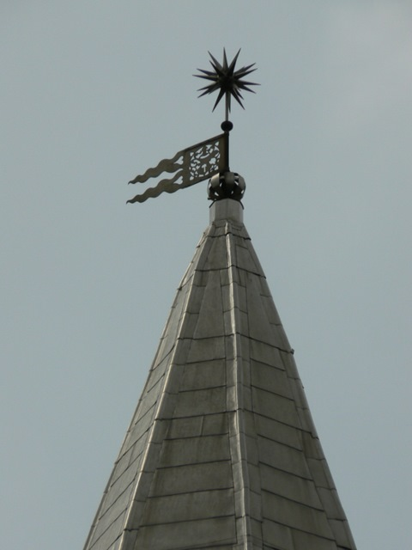
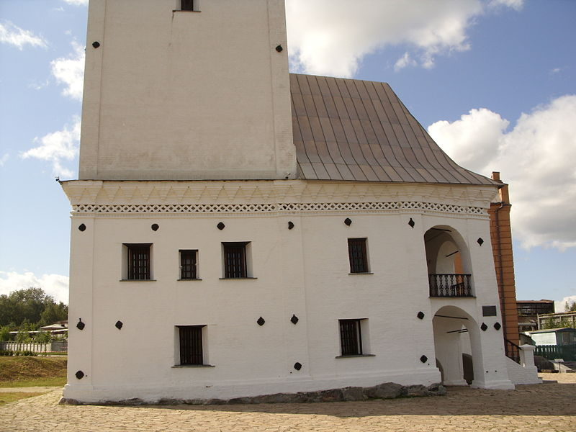
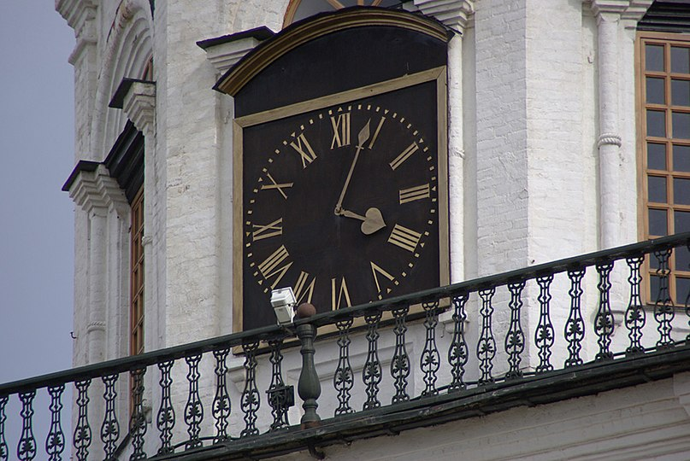
Миф №2. Архитектор погиб, упав с башни.
Вымысел это или правда. Факт в том, что мы до сих пор не знаем имени архитектора невьянской башни .
Миф №3. Часовой механизм невьянской башни стоит дороже самой башни. Часы были куплены Демидовым за 5 тысяч рублей золотом

Slide 8
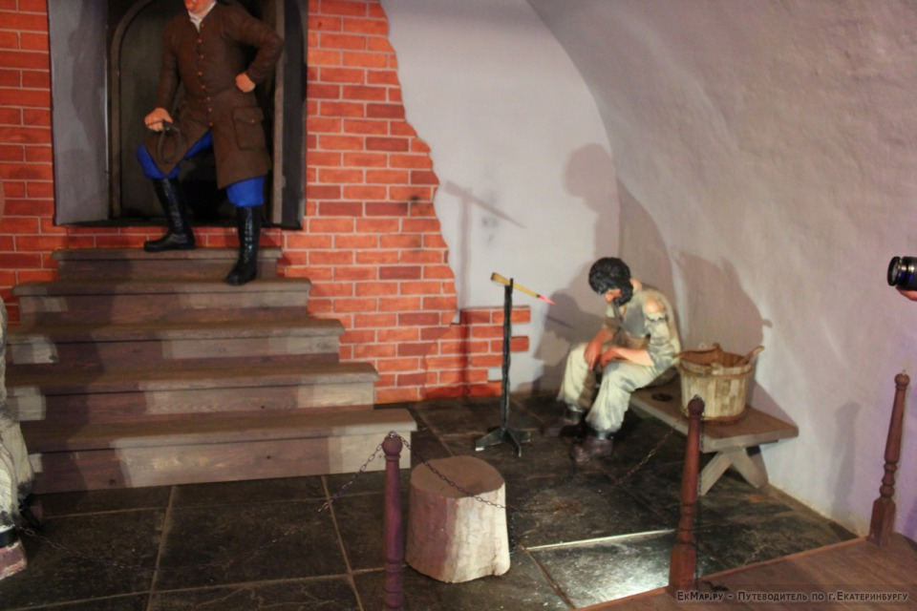
К шпилю подведено заземление.
На самом верхнем этаже башни расположен балкон. Установлен первый громоотвод в мире.
В подвалах невьянской башни находятся секретные мастерские
В башне Демидовы чеканили золотые монеты.

Slide 9
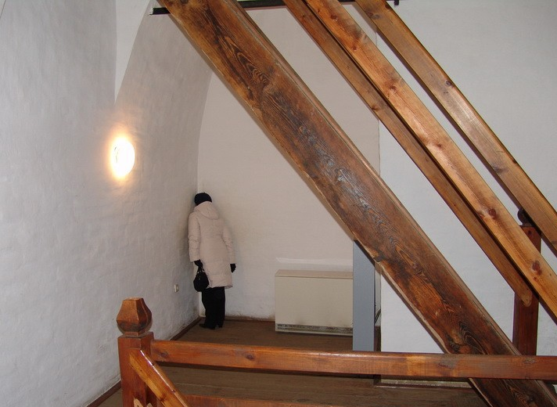
Миф №7. Ещё выше находится так называемая «слуховая комната».
В ней человек, стоящий в одном углу комнаты, может хорошо расслышать, что говорят в другом углу.
Это связано с особой формой потолка.
Демидов подслушивал разговоры ревизоров.
Миф №8. Беглых мастеров Демидов замуровывал в стены невьянской башни.

Slide 10
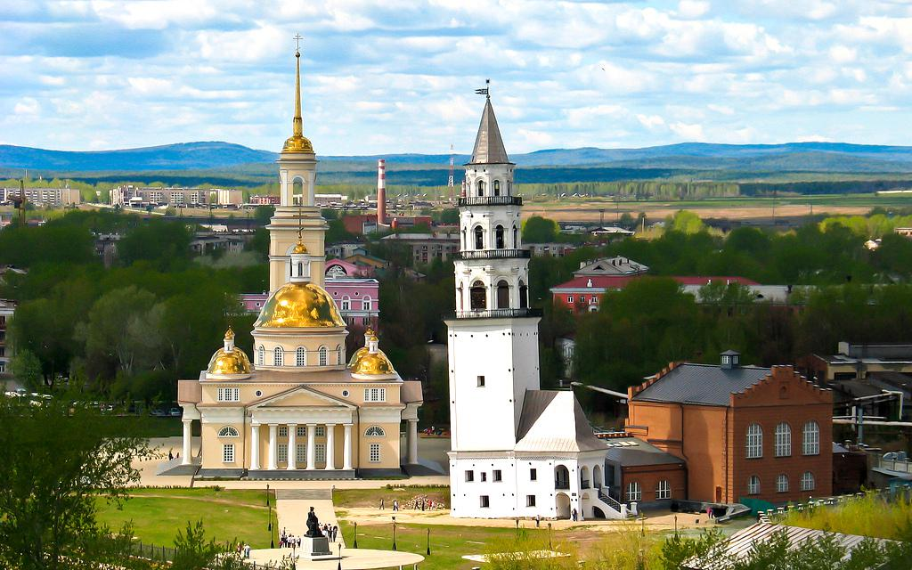
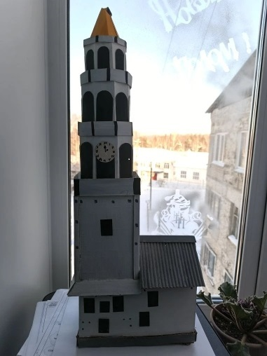
Постановлением Совета Министров РСФСР № 1327 от 30 августа 1960 г. башня включена в список исторических памятников, подлежащих охране как памятники государственного значения.
МОЙ МАКЕТ

Slide 11
Спасибо за внимание.
В презентации использованы
официальный сайт музея - http://museum-nev.ru ,
сайт Д.В. Крадинова о Невьянске http://dvkradinov.livejournal.com ,
glazelki , www.livejournal.com, статья из Википедии и другие материалы Интернета,
а также фото из личного архива автора.

